Slide 1
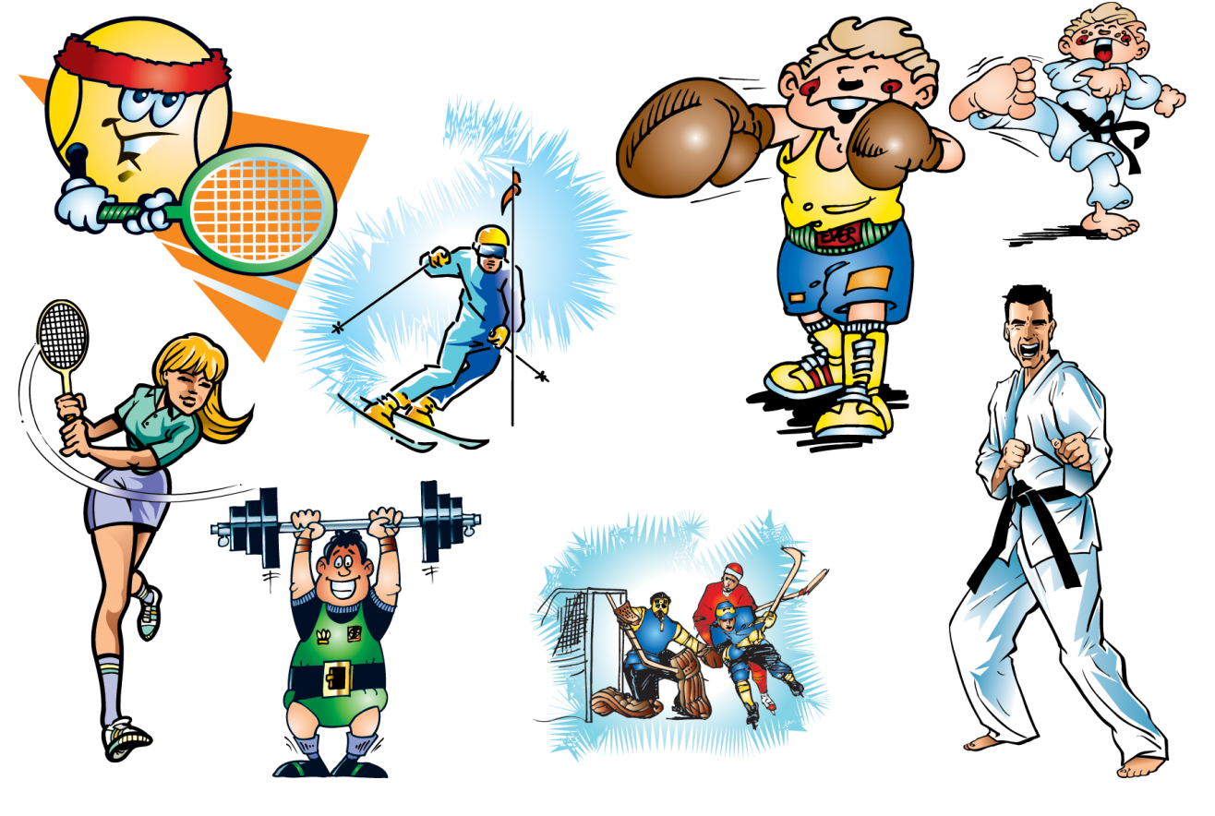
тема :Физкультура или спорт?
Или чем занимаются наши школьники
Муниципальное общеобразовательное учреждение средняя общеобразовательная школа №7 г.Ржев

Slide 2
ОБЪЕКТ ИССЛЕДОВАНИЯ: ФИЗИЧЕСКАЯ КУЛЬТУРА КАК СФЕРА СОЦИАЛЬНОЙ ДЕЯТЕЛЬНОСТИ И СПОРТ КАК ЕЕ СОСТАВЛЯЮЩАЯ ЧАСТЬ
ЦЕЛЬ: ВЫЯСНИТЬ ЕСТЬ ЛИ РАЗНИЦА В ПОНЯТИЯХ «ФИЗКУЛЬТУРА» И «СПОРТ».
АКТУАЛЬНОСТЬ:НЕОБХОДИМОСТЬ ЗАИНТЕРЕСОВАТЬ ДЕТЕЙ К ЗАНЯТИЯМ ФИЗИЧЕСКОЙ КУЛЬТУРОЙ И СПОРТОМ В СВЯЗИ СО СНИЖЕНИЕМ ДВИГАТЕЛЬНОЙ АКТИВНОСТИ ЛЮДЕЙ И УХУДШЕНИЕМ ИХ ЗДОРОВЬЯ В ВЕК «КОМПЬТЕРНЫХ ТЕХНОЛОГИЙ».
ГИПОТЕЗА: ГРАНЬ МЕЖДУ ФИЗКУЛЬТУРОЙ И СПОРТОМ ОЧЕНЬ ТОНКА ФИЗКУЛЬТУРА И СПОРТ ЭТО СОВЕРШЕННО ДВА РАЗНЫХ ПОНЯТИЯ.

Slide 3
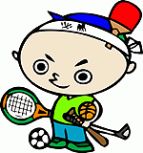
МЕТОДЫ ИССЛЕДОВАНИЯ:
Беседы с медработником школы.
Беседы с учителем физкультуры Савиной М.А.
Опросы и анкетирования классных руководителей и ребят нашей школы.
Работа с теоретическим материалом, в том числе с интернетисточниками.
Анализ и сопоставление.
НОВИЗНА ИССЛЕДОВАНИЯ: в работе предпринята попытка выявить причины нежелания заниматься физкультурой и спортом.
ПРАКТИЧЕСКОЕ ПРИМЕНИЕ: элементы доклада можно использовать как на уроках физкультуры, ОБЖ, обществознания, биологии, так и на классных часах.

Slide 4



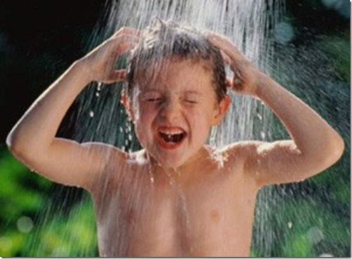
Физическая культура
Физическая культура
Физические упражнения
Подвижные игры
Закаливание
Активный туризм

Slide 5
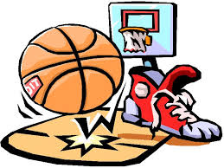
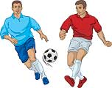
Физическая культура - индивидуальный характер, отсутствие состязаний.
Спорт начинается тогда, когда появляются систематические тренировки (не менее 3 часов в неделю) и соревнования.

Slide 6
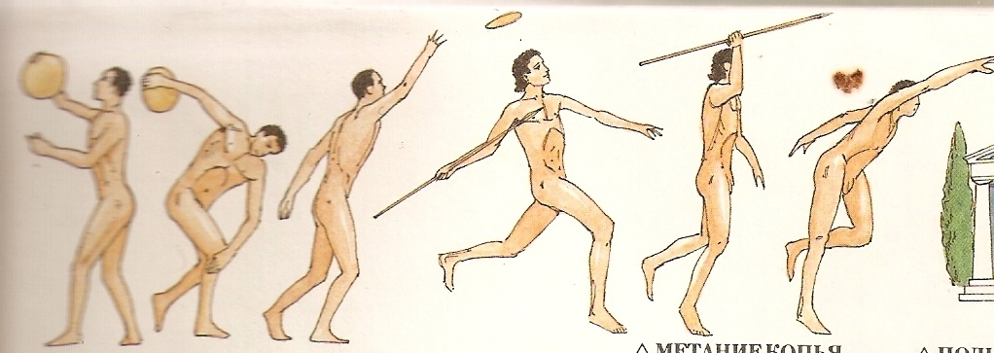
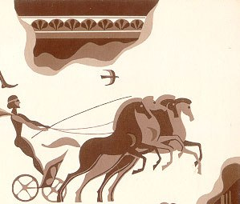

В Древней Греции массовое развитие получили борьба, бег, метание дисков и состязания на колесницах.

Slide 7
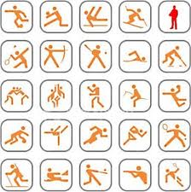
Виды спорта, получившие международное признание
Активная двигательная деятельность (бег, плавание, лыжный спорт, бокс, борьба, спортивные игры )
Управление средствами передвижения (мотоцикл, велосипед, машина)
Использование оружия для поражения цели (стрельба из пистолета, винтовки)
Авиа- , авто-, судомодельный спорт
Игровые единоборства (шахматы, шашки)

Slide 8
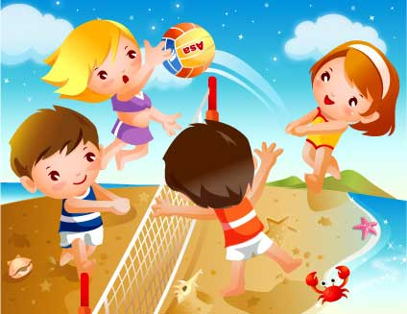
статистика:
По результатам опроса обучающихся нашей школы мы пришли к выводу ,что , если в начальной школе спортом занимаются 40%,то в среднем и старшем звене - всего 26%.
Нежелание заниматься спортом или уход из спортивных секций в более взрослом возрасте –многие дети объясняют слишком большой учебной нагрузкой, высокими требованиями
Какие виды спорта выбирают наши дети?

Slide 9
Виды спорта, которыми занимаются обучающиеся нашей школы | Кол-во занимающихся человек
 | Начальная школа | Средняя и старшая школа
Фигурное катание | 4 | -
гимнастика | 9 | 2
Плавание | 3 | 2
Тхэквондо | 5 | 2
Баскетбол | 7 | 5
Футбол | 2 | 7
Хоккей | 5 | 1
Самбо,дзюдо | 9 | 7
Велоспорт | - | 2
Бокс | - | 2
Туризм Атлетическая гимнастика ИТОГ | - - 44 из 110- 40 % | 3 4 37 из 138- 26%

Slide 10

Между тем, состояние здоровья детей России вызывает обоснованную тревогу. По данным Минздрава, около 90 % детей имеют отклонения в физическом и психическом здоровье, около 30-35% детей, поступающих в школу, уже имеют хронические заболевания. За годы обучения в школе в 5 раз возрастает число нарушений зрения и осанки, в 4 раза увеличивается количество нарушений психического здоровья, в 3 раза увеличивается число детей с заболеваниями органов пищеварения.
По данным Министерства здравоохранения и социального развития РФ, только 14% учащихся старших классов считаются здоровыми.

Slide 11

В нашей школе освобожденных от физической культуры на год (специальной медицинской группе) - 10 чел.
В подготовительной медицинской группе 17 чел.

Slide 12
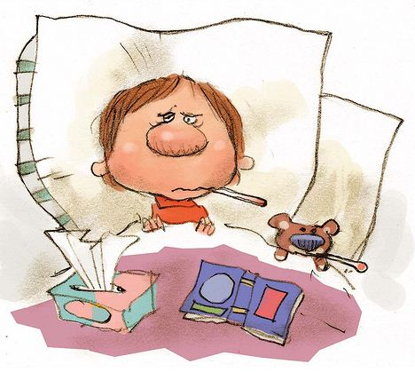
Из-за плохого состояния здоровья более 1 млн. детей школьного возраста полностью освобождены от уроков физической культуры. В 2010 году численность учащихся, отнесенных по состоянию здоровья к специальной медицинской группе, составляла 863 тыс., а в 2012 году – 1 млн. 205 человек

Slide 13
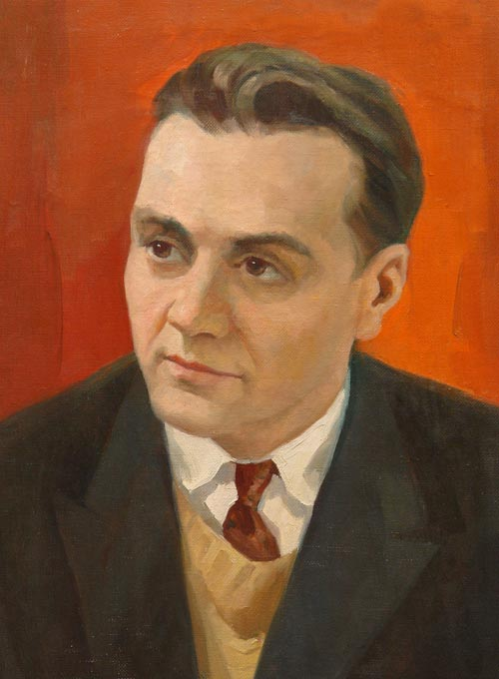
«85% неуспевающих учеников отстает от сверстников не по причине лени или нерадивости, а из-за физических недугов, болезней, следствием которых является сокращение нагрузок на ослабленный организм» Сухомлинский А.В.
Сухомлинский А.В.

Slide 14
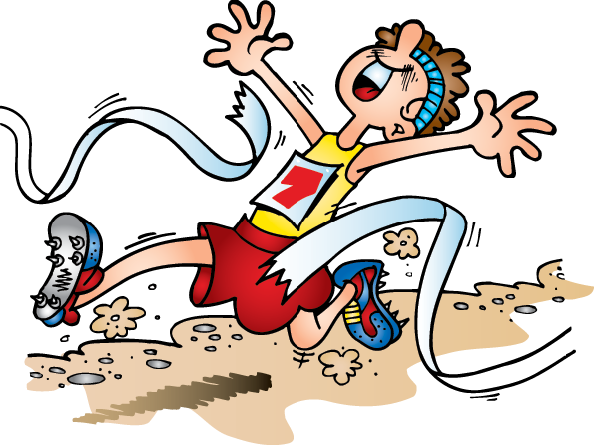
По утверждению ученых, объем двигательной активности детей школьного возраста должен составлять не менее 6 ч в неделю. При таком объеме двигательной активности у школьников наблюдаются наиболее высокие показатели умственной работоспособности, более высокая ее устойчивость в течение дня, повышение успеваемости и адаптации к физическим нагрузкам.

Slide 15
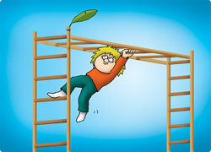
А ведь не многие задумываются о том, что только при переходе из детского сада в школу двигательная активность детей падает на 50%.Урок физкультуры всего на 11% удовлетворяет потребность двигательного режима школьника, и не надо забывать о том, что он проводится всего 3 раза в неделю. Так как же полностью удовлетворить двигательные потребности ребёнка? Ведь его растущий организм требует именно этого.
Движенье – жизнь !!!

Slide 16
Мы провели исследование в нашем классе по двигательной активности наших ребят. Вот что у нас получилось. (по 2 часа тренировки +3 часа уроки физкультуры)
 | Ф.И. | Понедельник | Вторник | Среда | Четверг | Пятница | Суббота | Воскресенье | Всего
1 | АНДРЕЕВА ЕЛИЗАВЕТА | - | - | - | - | - | - | - | 3
2 | БАУТДИНОВ АЛЕКСЕЙ | - | - | - | - | - | - | - | 3
3 | ВАСИЛЬЕВ ДЬИТРИЙ | ВЕЛОСП. | - | ВЕЛОСП. | - | ВЕЛОСП. | - | - | 9
4 | ГАВРИЛОВ МАКСИМ | - | ФУТБОЛ | ФУТБОЛ | - | - | - | - | 7
5 | ГОРЕЛОВ ВЛАД | БАСК. | ФУТБОЛ | ФУТБОЛ | - | БАСКЕ. | - | - | 11
6 | ГРОМОВ АЛЕКСАНДР | ТХЭКВАН. | - | ТХЭКВАН. | - | ТХЭКВАН. | - | - | 9
7 | ЖАРКИН ИЛЬЯ | - | - | - | - | - | - | - | 3
8 | КОЧЕРГИН АЛЕКСЕЙ | САМБО | - | САМБО | - | САМБО | - | - | 12
9 | КОЧЕРГИН АНТОН | САМБО | - | САМБО | - | САМБО | - | - | 12
10 | ЛЕБЕДЕВ АЛЕКСЕЙ | - | ФУТБОЛ | ФУТБОЛ | - | БАСК. | - | - | 9
11 | ЛЕБЕДЕВ ЭДУАРД | - | - | - | - | - | - | - | 3
12 | ЛУКАШОВ ДМИТРИЙ | БАСК. | - | ФУТБОЛ | - | БАСК. | - | - | 11
13 | МИХАЙЛОВА ИРИНА | - | - | - | - | - | - | - | 3
14 | ПАВЛОВА АНАСТАСИЯ | ТАНЦЫ | - | ТАНЦЫ | - | ТАНЦЫ | - | - | 7
15 | ПЕТРОВ РОМАН | - | БОКС | - | БОКС | - | БОКС | - | 8
16 | РОДНОВ АНТОН | - | - | - | - | - | - | - | ОСВОБ.
17 | СОКОЛОВА СОФЬЯ | ТАНЦЫ | - | ТАНЦЫ | - | ТАНЦЫ | - | - | 7
18 | ТОЛКАЧЕВ НИКИТА | - | - | - | - | - | - | - | 3
19 | ХОДЖИЕВ МАКСИМ | - | - | - | - | - | - | - | 3
20 | ШАШКИН РОМАН | - | - | - | - | - | - | - | 3

Slide 17



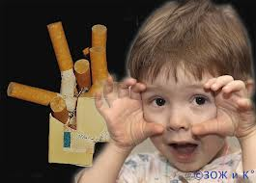
Причины нежелания занятием физкультурой и спортом
Лень
Отсутствие времени
Компьютер
Улица
Вредные привычки
Многие дети большее предпочтение отдают компьютерным играм и просмотру телепередач, вместо того чтобы выйти во двор и побегать и поиграть, например, с тем же мячом.

Slide 18
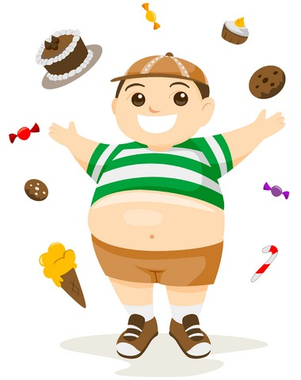
Результат :болезни,ожирение,гиподинамия.
Гиподинамия является причиной частых головных болей, переутомления, понижения работоспособности и слабой физической подготовленности детей. И сразу же возникает проблема в лечении различных заболеваний, связанных с малоподвижным образом жизни, - это нарушение обмена веществ, проблемы с избыточным весом ребенка, нарушение осанки и возникновение уплощённости стопы, что в будущем приводит к необратимым последствиям в здоровье ребёнка.
ДВИЖЕНЬЕ – ЖИЗНЬ!!!

Slide 19
анкетирование обучающихся нашей школы

Slide 20
по каким причинам вы бросили занятия спортом?

Slide 21
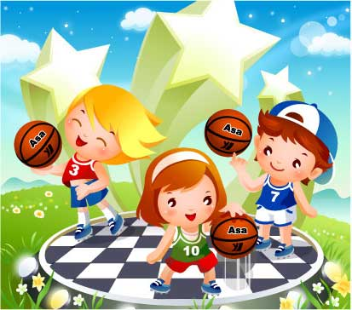
Вывод:
Грань между физкультурой и спортом очень тонка. Физкультура и спорт это совершенно два разных понятия. Очень многие в современном мире заблуждаются, полагая, что физкультура – это просто устаревшее название. На самом деле, очень просто запутаться в значении этих двух понятий – физкультура и спорт. Ведь в основу и того и другого положены физические упражнения и игры. При этом одни и те же виды физических упражнений для одних людей становятся физкультурой, для других спортом.

Slide 22
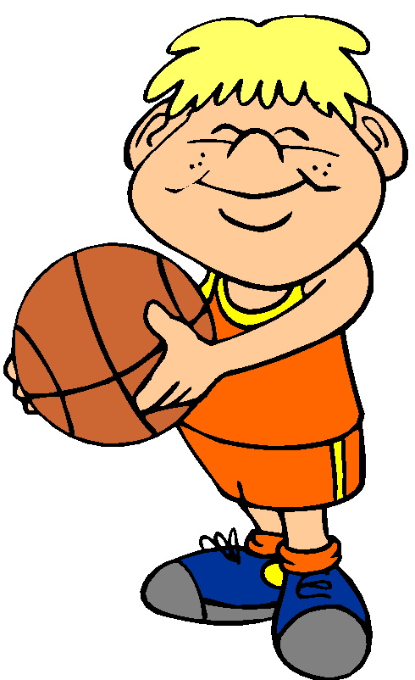
Чем заниматься, физкультурой или спортом, решать все-таки вам. Главное, чтобы от этого была польза и достигалась поставленная цель!!!!
Всем детям ,даже освобожденным, необходимы движение и физкультура.

Slide 23
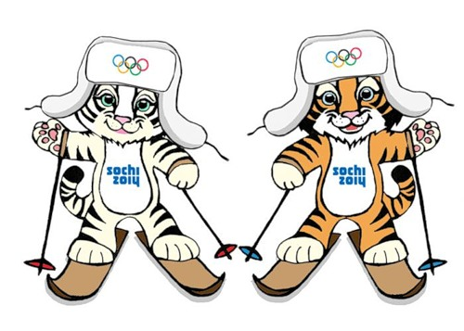
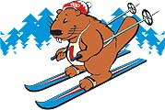



двигайся больше-проживешь дольше!!!
И вперед в Сочи.

